Slide 1
Phân tích mã độc

Slide 2
Tổng quan về phân tích mã độc
CHƯƠNG 1

Slide 3
Giới thiệu
1. Tổng quan về mã độc
1.1. giới thiệu về mã độc.
1.2. Phân loại mã độc:
1.3 Nguyên tắc hoạt động của mã độc
1.4 Các định dạng dữ liệu nhiễm mã độc
1.5. Các hành vi và dấu hiệu cơ bản của mã độc
1.6. Các phương pháp phòng chống mã độc
2. Khái quát về phân tích mã độc
2.1. Giới thiệu chung
2.2. Vai trò phân tích mã độc
2.3. Phân loại kỹ thuật phân tích mã độc

Slide 4
1. Tổng quan về mã độc
1.1. Giới thiệu về mã độc.
1.2. Phân loại mã độc
1.3. Nguyên tắc hoạt động của mã độc
1.4. Các hành vi và dấu hiệu cơ bản của mã độc

Slide 5
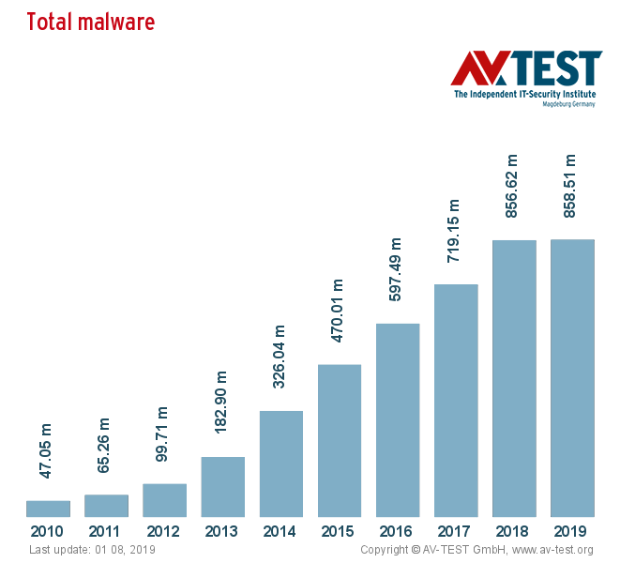
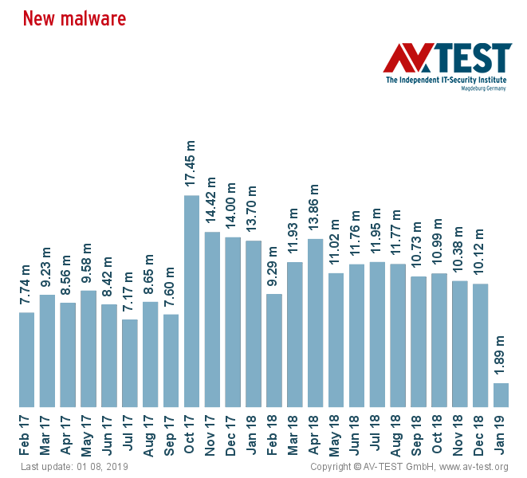
1.1. Giới thiệu về mã độc

Slide 6
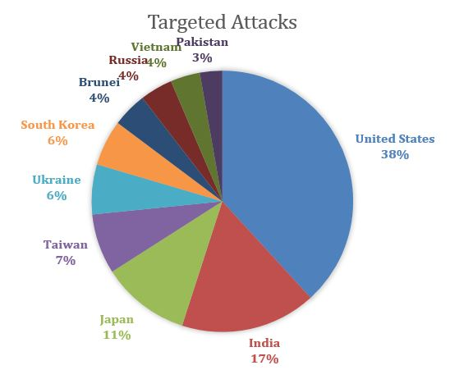
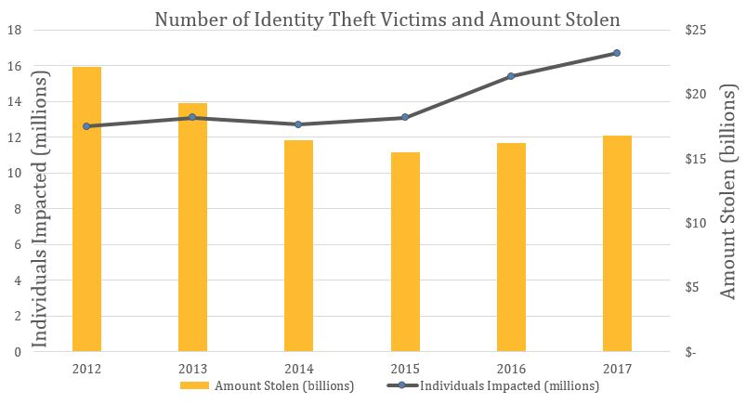
1.1. Giới thiệu về mã độc
Source: Norton
Notes:
http://www.bkav.com.vn/tin_tuc_noi_bat/-/chi_tiet/601424/tong-ket-an-ninh-mang-nam-2018-va-du-bao-xu-huong-2019

Slide 7

1.1. Giới thiệu về mã độc
Mã độc (Malware hay Malicious software) là một loại phần mềm được tạo ra và chèn vào hệ thống một cách bí mật với mục đích thâm nhập, phá hoại hệ thống, lấy cắp thông tin, làm gián đoạn hoặc tổn hại tới lính bí mật, tính toàn vẹn và tính sẵn sàng của hộ thống hay các máy tính cá nhân.
Notes:
Số lượng cuộc tấn công mạng đang tăng lên đáng kể, nhắm vào các cơ quan chính phủ, quân đội, các tổ chức công cộng và tư nhân. Những cuộc tấn công mạng này tập trung vào việc tấn công cá nhân hoặc tổ chức để rút ra thông tin giá trị. Đôi khi, những cuộc tấn công mạng này được cho là liên quan đến tội phạm mạng hoặc các nhóm được tài trợ bởi nhà nước, nhưng cũng có thể được thực hiện bởi các nhóm cá nhân để đạt được mục tiêu của họ. Hầu hết những cuộc tấn công mạng này sử dụng phần mềm độc hại (còn gọi là phần mềm malware) để xâm nhập vào mục tiêu của họ. Kiến thức, kỹ năng và công cụ cần thiết để phân tích phần mềm độc hại là cần thiết để phát hiện, điều tra và phòng thủ chống lại những cuộc tấn công như vậy.

Slide 8
1.1. Giới thiệu về mã độc
Nó có thể có dạng một tập tin thực thi, script, mã nguồn hoặc bất kỳ phần mềm nào khác.
Kẻ tấn công sử dụng mã độc để đánh cắp thông tin nhạy cảm, giám sát hệ thống bị nhiễm và chiếm quyền kiểm soát hệ thống.
Thông thường, mã độc xâm nhập trái phép vào hệ thống của nạn nhân và có thể lây lan qua các kênh truyền thông khác nhau như email, web hoặc ổ đĩa USB.

Slide 9
1.1. Giới thiệu về mã độc
Các mục tiêu chính nhất có thể được phân loại thành:
Gây gián đoạn hoạt động của hệ thống máy chủ
Đánh cắp thông tin quan trọng, chẳng hạn như thông tin cá nhân và tài chính
Truy cập trái phép vào hệ thống hoặc tài khoản
Gián điệp
Gửi thư rác
Sử dụng hệ thống của nạn nhân để thực hiện tấn công DDoS
Khóa tệp tin của nạn nhân trên máy chủ và yêu cầu tiền chuộc để mở khóa.
Notes:
Mặc dù tất cả các loại malware đều được sử dụng cho mục đích độc hại, mục tiêu chính xác của malware có thể khác nhau tùy thuộc vào từng nhóm tác giả mối đe dọa. Các mục tiêu chính nhất có thể được phân loại thành:
• Gây gián đoạn hoạt động của hệ thống máy chủ • Đánh cắp thông tin quan trọng, chẳng hạn như thông tin cá nhân và tài chính • Truy cập trái phép vào hệ thống hoặc tài khoản • Gián điệp • Gửi thư rác • Sử dụng hệ thống của nạn nhân để thực hiện tấn công DDoS • Khóa tệp tin của nạn nhân trên máy chủ và yêu cầu tiền chuộc để mở khóa.

Slide 10











1.2. Phân loại mã độc
Trojan
Downloader/Dropper
Virus
Information stealer
Malware
Worm
Spyware
Backdoor
Ransomware
Adware
Botnet
Rootkit
https://blog.malwarebytes.com/glossary/

Slide 11
1.2. Phân loại mã độc
Các loại mã độc
Cần chương trình chủ
Không cần chương trình chủ
Back doors
Ransomware
Viruses
Worms
Zombie/Bot
Logic bombs
Rootkit
Trojan horses
Adware Spyware
Các phần mềm có khả năng tự nhân bản
Notes:
Phân loại mã độc theo cơ chế lây nhiễm

Slide 12
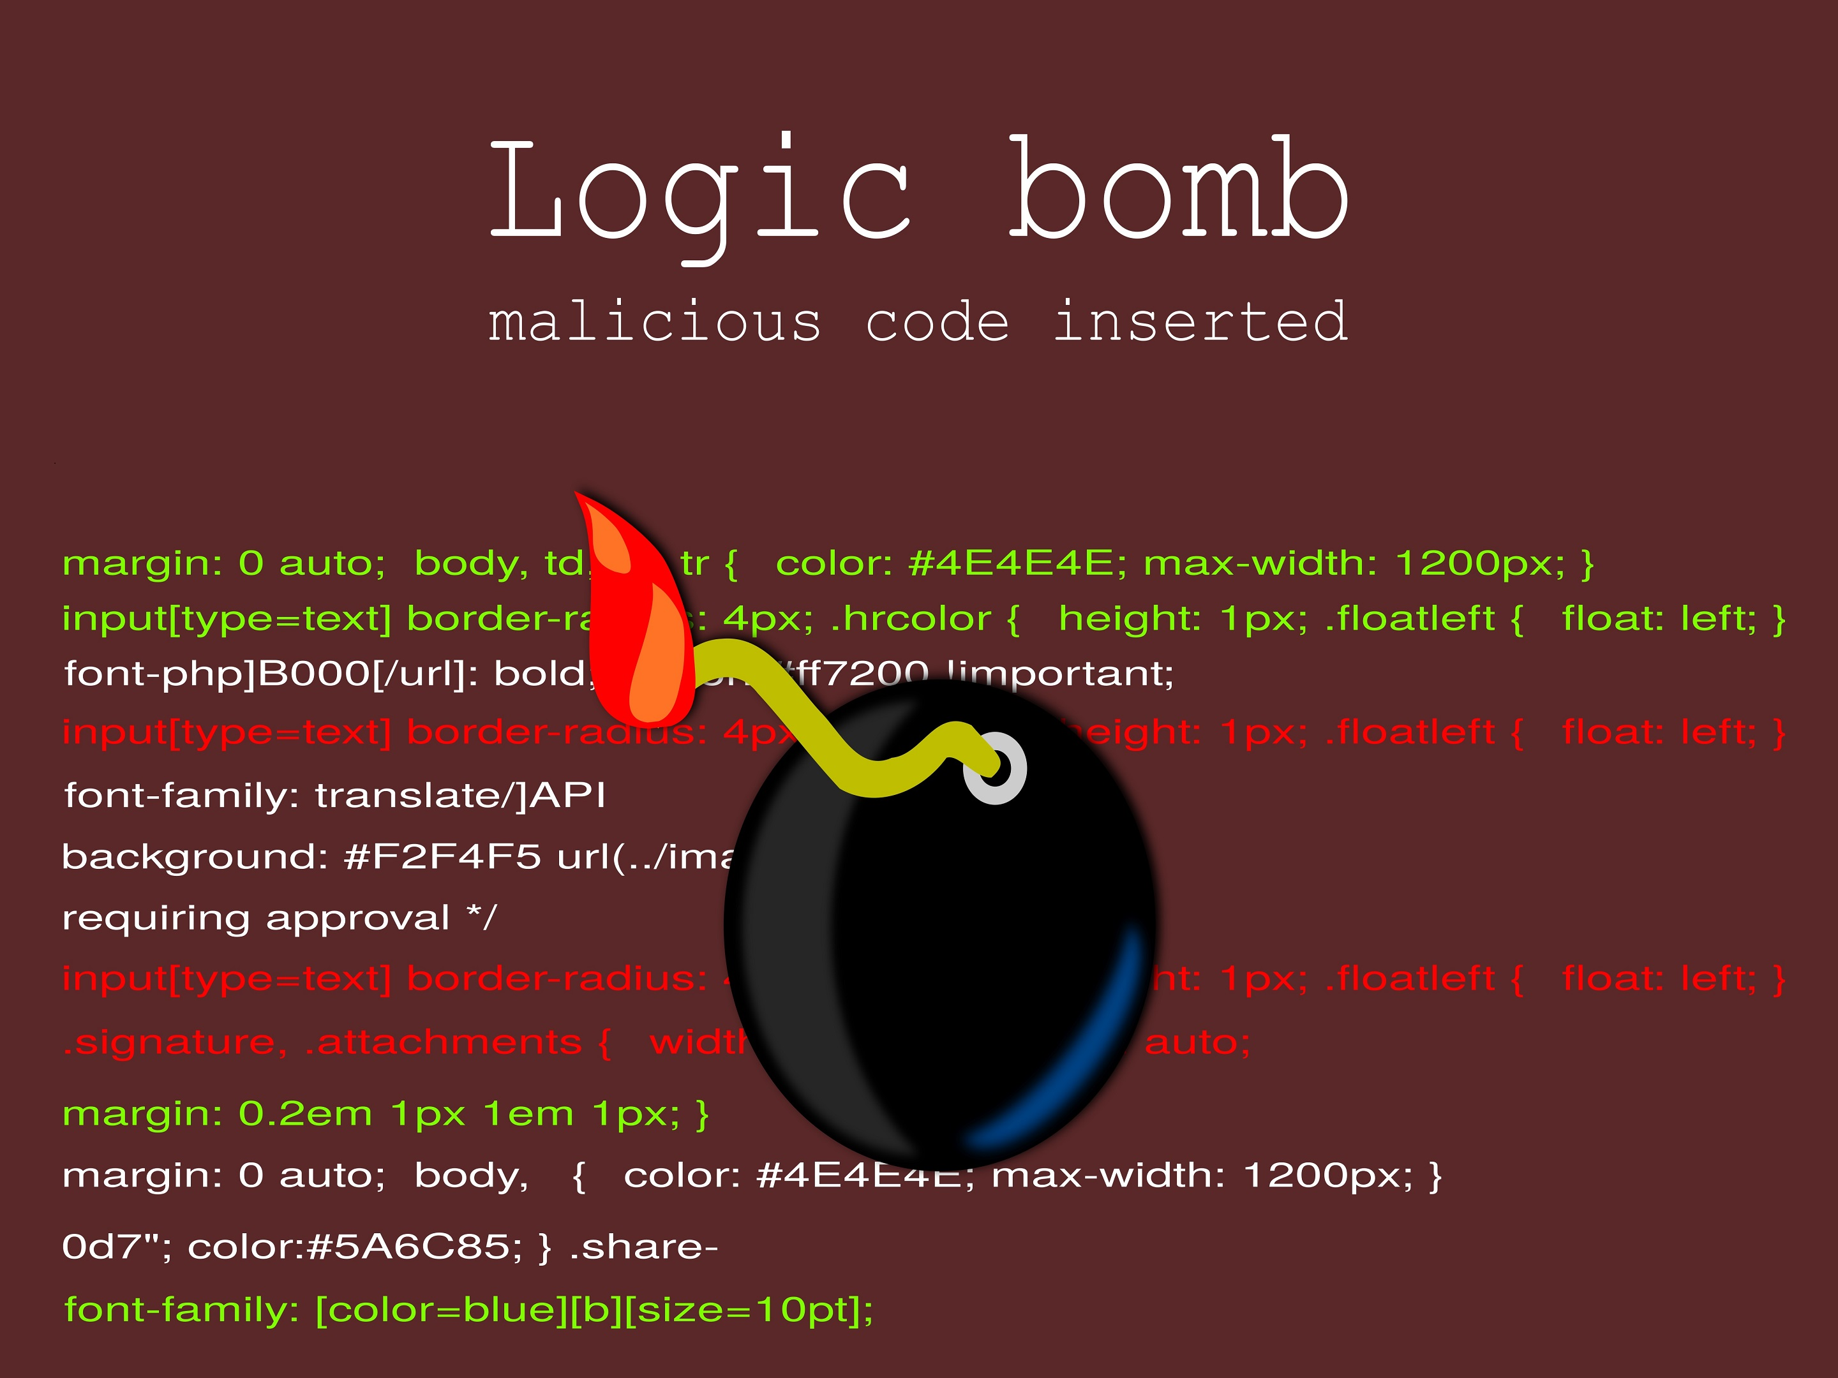
1.2. Phân loại mã độc
Bom logic (Logic bombs) thường được “nhúng” vào các chương trình bình thường và thường hẹn giờ để “phát nổ” trong một số điều kiện củ thể. Khi “phát nổ” bom logic có thể xoá dữ liệu, files, tắt cả hệ thống...

Slide 13
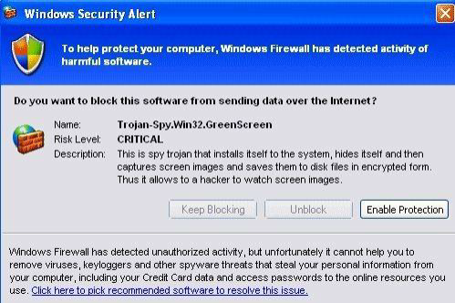

1.2. Phân loại mã độc
Trojan horses chứa mã độc, thường giả danh những chương trình có ích, nhằm lừa người dùng kích hoạt chúng.

Slide 14
1.2. Phân loại mã độc
Back door (cửa hậu) thường được các lập trình viên tạo ra, dùng để gỡ rối và test chương trình. Cửa hậu thường cho phép truy nhập trực tiếp vào hệ thống mà không qua các thủ tục kiểm tra an ninh thông thường. Do đó nó trở thành một mối đe doạ đến an ninh hệ thống.
Rootkit là một loại phần mềm độc hại được thiết kế để ẩn danh trên hệ thống máy tính và cho phép kẻ tấn công có quyền truy cập cao nhất vào hệ thống mà không bị phát hiện. Rootkit thường được sử dụng để giấu các hoạt động độc hại khác trên hệ thống, như truy cập trái phép, sao chép dữ liệu hoặc thực hiện các cuộc tấn công khác.

Slide 15
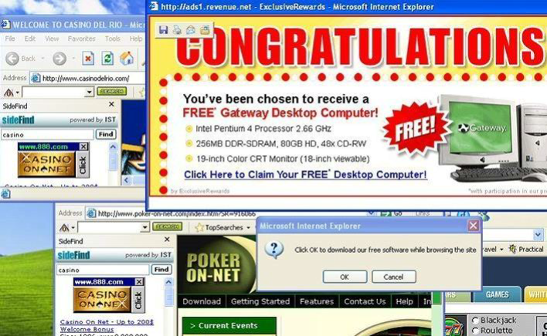

1.2. Phân loại mã độc
Adware (tên đầy đủ là advertising-supported software) là các phần mềm tự động hiển thị các bảng quảng cáo trong thời gian người dùng tải hoặc sử dụng các phần mềm. Adware thường được đóng gói chung với các phần mềm khác có thể dưới dạng như một phần của một phần mềm hoặc một dịch vụ miễn phí.
Spyware là một dạng phần mềm độc hại được cài đặt tự động nhằm giám sát, thu thập và đánh cắp các thông tin nhạy cảm trên hệ thống nạn nhân.

Slide 16
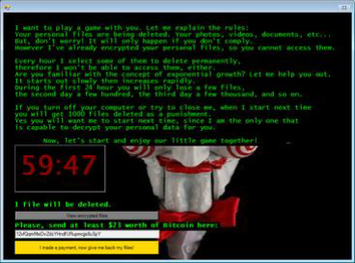
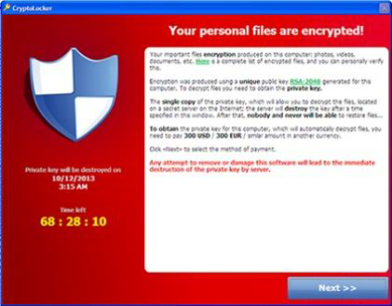
1.2. Phân loại mã độc
Ransomware là một loại phần mềm độc hại có khả năng mã hoá các tệp tin trên hệ thống của nạn nhân và yêu cầu nạn nhân phải trả tiền chuộc để nhận được chìa khóa giải mã. Ransomware là một trong những mối đe dọa an ninh mạng nguy hiểm nhất hiện nay và có thể gây thiệt hại nặng nề cho các tổ chức và cá nhân.

Slide 17
1.2. Phân loại mã độc
Vi rút (Virus) là một chương trình có thể “nhiễm” vào các chương trình khác, bằng cách sửa đổi các chương trình này. Nếu các chương trình đã bị sửa đổi chứa vi rút được kích hoạt thì vi rút sẽ tiếp tục “lây nhiễm” sang các chương trình khác. Vi rút máy tính cũng có khả năng tự nhân bản, tự lây nhiễm sang các chương trình khác mà nó tiếp xúc. Có nhiều con đường lây nhiễm vi rút, như sao chép file, gọi các ứng dụng và dịch vụ qua mạng, email...
Sâu (Worm) là một loại phần mềm độc hại có khả năng tự lây nhiễm từ máy này sang máy khác mà không cần chương trình chủ, vật chủ, hoặc sự trợ giúp của người dùng. Khi sâu lây nhiễm vào một máy, nó sử dụng máy này làm “bàn đạp” để tiếp tục rà quét, tấn công các máy khác. Các phương pháp lây lan chính của sâu gồm: lây lan qua thư điện tử, lây lan thông qua khả năng thực thi từ xa, lây lan thông qua khả năng log-in (đăng nhập) từ xa.

Slide 18
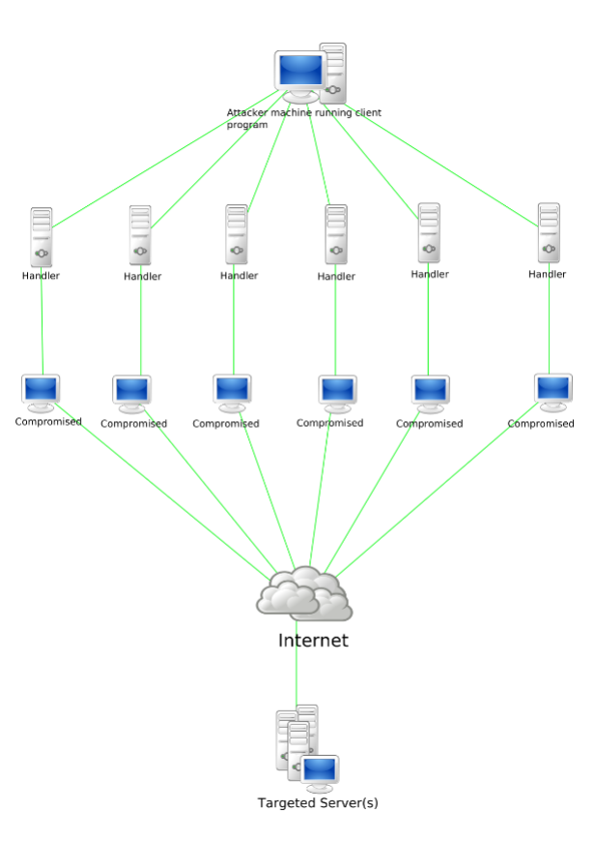
1.2. Phân loại mã độc
Zombie/Bot là một chương trình được thiết kế để giành quyền kiểm soát một máy tính, hoặc thiết bị tính toán có kết nối Internet và sử dụng máy tính bị kiểm soát để tấn công các hệ thống khác, hoặc gửi thư rác. Botnet (mạng máy tính ma) là một tập hợp các máy tính bot dưới sự kiểm soát của một, hoặc một nhóm kẻ tấn công.

Slide 19
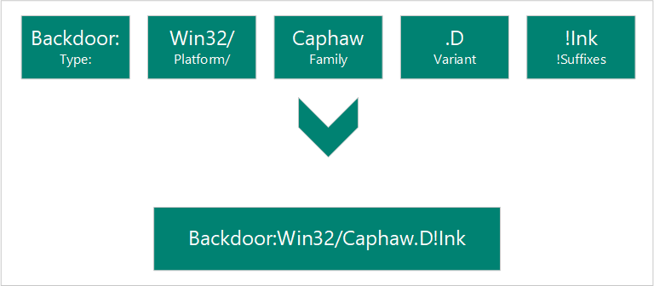
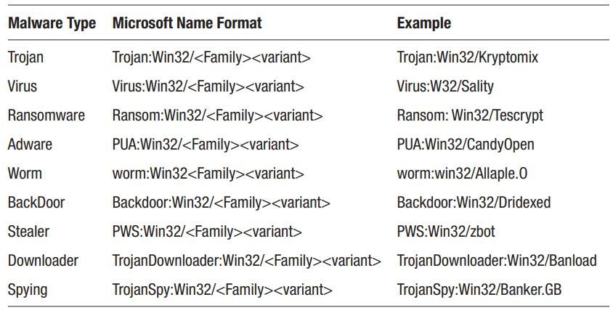
1.2. Phân loại mã độc
Cách đặt tên mã độc
Notes:
1. Type → Mô tả những gì phần mềm độc hại làm trên máy tính của nạn nhân
Những loại thường gặp là: Worms, viruses, trojans, backdoors, and ransomware.
2. Platforms → Chỉ ra hệ điều hành mà mã độc đó được thiết kế để nhắm đến (VD: Windows, Mac OS X, Android, Linux).
Ngoài ra nó có thể cũng chỉ ra được ngôn ngữ lập trình và định dạng file.
3. Family → Nhóm các mã độc có những đặc tính chung, thậm chí là các mã độc được tạo ra bởi một nhóm tác giả cũng gọi chung là
Family. Cần lưu ý rằng, các nhà cung cấp phần mềm diệt virus thường sử dụng các tên gọi khác nhau cho cùng một malware family.
4. Variant letter → Được sử dụng mỗi khi malware family có biến thể. Ví dụ variant .AF được phát hiện sau variant .AE.
5. Suffixes → Cung cấp các thông tin bổ sung về mã độc.
Tuy nhiên, cách gọi tên ở trên là do Microsoft đề xuất. Hiện nay có rất nhiều cách gọi tên khác nhau do nhiều Anti-Virus Vendor khác nhau
đề xuất

Slide 20
1.3. Nguyên tắc hoạt động chung của mã độc
Xâm nhập vào hệ thống
Điều khiển và kiểm soát hệ thống
Mở cửa hậu cho kẻ tấn công
Thực hiện các hoạt động độc hại
Che giấu sự hoạt động
Notes:
Nguyên tắc hoạt động của mã độc thường bao gồm các bước sau:
Xâm nhập vào hệ thống: Mã độc thường sử dụng các lỗ hổng bảo mật hoặc phương pháp xâm nhập khác để xâm nhập vào hệ thống máy tính hoặc thiết bị khác.
Điều khiển và kiểm soát hệ thống: Sau khi xâm nhập thành công, mã độc sẽ tìm cách lấy quyền điều khiển và kiểm soát hệ thống. Điều này cho phép kẻ tấn công có thể thực hiện các hoạt động độc hại trên hệ thống mà không bị phát hiện.
Mở cửa sau cho kẻ tấn công: Mã độc thường sẽ tạo ra các lỗ hổng hoặc cửa sau trên hệ thống, cho phép kẻ tấn công có thể tiếp tục tấn công hoặc truy cập vào hệ thống sau này mà không cần phải xâm nhập lại.
Thực hiện các hoạt động độc hại: Mã độc thường sẽ thực hiện các hoạt động độc hại trên hệ thống, bao gồm việc tạo ra các file giả mạo, thay đổi các cài đặt hệ thống, mã hoá các tệp tin quan trọng, đánh cắp thông tin cá nhân hoặc thông tin quan trọng, và thậm chí là điều khiển các thiết bị khác trong mạng của nạn nhân.
Che giấu sự hoạt động: Mã độc thường sẽ giấu kín hoạt động của mình để tránh bị phát hiện và gỡ bỏ khỏi hệ thống. Điều này có thể bao gồm việc tránh các chương trình chống virus, mã hóa các tệp tin hoặc các kết nối mạng bằng các phương thức mã hóa chéo, hoặc thay đổi các cài đặt hệ thống để tránh bị phát hiện.

Slide 21
1.3. Nguyên tắc hoạt động chung của mã độc
Xâm nhập vào hệ thống: Mã độc thường sử dụng các lỗ hổng bảo mật hoặc phương pháp xâm nhập khác để xâm nhập vào hệ thống máy tính hoặc thiết bị khác.
Điều khiển và kiểm soát hệ thống: Sau khi xâm nhập thành công, mã độc sẽ tìm cách lấy quyền điều khiển và kiểm soát hệ thống. Điều này cho phép kẻ tấn công có thể thực hiện các hoạt động độc hại trên hệ thống mà không bị phát hiện.

Slide 22
1.3. Nguyên tắc hoạt động chung của mã độc
Mở cửa hậu cho kẻ tấn công: Mã độc thường sẽ tạo ra các lỗ hổng hoặc cửa sau trên hệ thống, cho phép kẻ tấn công có thể tiếp tục tấn công hoặc truy cập vào hệ thống sau này mà không cần phải xâm nhập lại.
Thực hiện các hoạt động độc hại: Mã độc thường sẽ thực hiện các hoạt động độc hại trên hệ thống, bao gồm việc tạo ra các file giả mạo, thay đổi các cài đặt hệ thống, mã hoá các tệp tin quan trọng, đánh cắp thông tin cá nhân hoặc thông tin quan trọng, và thậm chí là điều khiển các thiết bị khác trong mạng của nạn nhân.

Slide 23
1.3. Nguyên tắc hoạt động chung của mã độc
Che giấu sự hoạt động: Mã độc thường sẽ giấu kín hoạt động của mình để tránh bị phát hiện và gỡ bỏ khỏi hệ thống. Điều này có thể bao gồm việc tránh các chương trình chống virus, mã hóa các tệp tin hoặc các kết nối mạng bằng các phương thức mã hóa chéo, hoặc thay đổi các cài đặt hệ thống để tránh bị phát hiện.

Slide 24
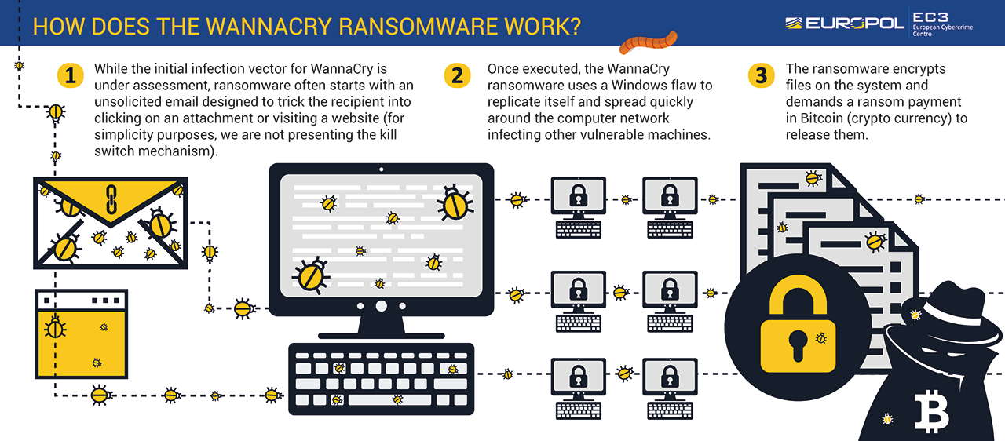
1.3. Nguyên tắc hoạt động chung của mã độc
Notes:
WannaCry là một loại ransomware dựa trên mã độc worm, được thiết kế để tấn công vào các hệ thống máy tính chạy hệ điều hành Windows. Cơ chế hoạt động của WannaCry như sau:
Lây nhiễm vào hệ thống máy tính: WannaCry sử dụng các lỗ hổng bảo mật trên hệ điều hành Windows để lây nhiễm vào hệ thống máy tính của nạn nhân. Khi một máy tính bị nhiễm, WannaCry sẽ tìm kiếm các hệ thống máy tính khác trong mạng và lây nhiễm sang chúng.
Mã hóa các tệp tin: Sau khi lây nhiễm vào hệ thống máy tính của nạn nhân, WannaCry sẽ mã hóa các tệp tin trên máy tính của họ bằng cách sử dụng một thuật toán mã hóa mạnh. Các tệp tin đã bị mã hóa sẽ không thể đọc được và trở thành vô dụng.
Hiển thị thông báo yêu cầu tiền chuộc: Sau khi các tệp tin trên máy tính đã bị mã hóa, WannaCry sẽ hiển thị một thông báo yêu cầu nạn nhân phải trả một khoản tiền chuộc để giải mã các tệp tin này. Thông báo này sẽ hiển thị trên màn hình nạn nhân và cung cấp hướng dẫn chi tiết về cách thanh toán tiền chuộc.
Lan truyền sang các hệ thống khác: WannaCry có khả năng tự động lây nhiễm sang các hệ thống máy tính khác trong mạng. Điều này có nghĩa là nó có thể lan truyền rất nhanh và chịu trách nhiệm cho một trong những cuộc tấn công ransomware lớn nhất trong lịch sử.
WannaCry đã gây ra thiệt hại nghiêm trọng cho hàng ngàn tổ chức và doanh nghiệp trên khắp thế giới.

Slide 25
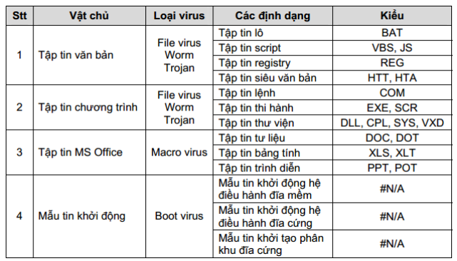
1.4 Các định dạng dữ liệu nhiễm mã độc

Slide 26
1.5. Các hành vi và dấu hiệu cơ bản của mã độc
Máy tính chạy chậm bất thường, chậm kết nối mạng
Máy tính bị khóa hoặc không trả lời (stop responding) liên tục, không cho chạy các chương trình hệ thống (cmd, regedit, task manager, gpedit, run,..)
Máy tính tự động khởi động lại hoặc bị lỗi (crashes).
Khi chạy một chương trình thường thông báo lỗi, chạy các file *.exe, *.com,... đều bị thay thế bởi các chương trình khác.
Ẩn file, thư mục, tạo các thư mục lạ, các biểu tượng lạ. Xuất hiện icon mới hoặc icon cũ tự mất
Notes:
Mã độc có rất nhiều hình thái khác nhau và để phát hiện được mã độc
tồn tại trong máy tính, trong hệ thống mạng là việc không dễ dàng. Đối
với người dùng thông thường họ thường chỉ nhận biết khả năng máy tính
bị nhiễm mã độc thông qua một số dấu hiệu như :
Sự chậm chạp của hệ thống: Mã độc thường sử dụng nhiều tài nguyên của hệ thống, dẫn đến sự chậm chạp hoặc không đáp ứng của hệ thống.
Tự động khởi động lại hoặc tắt máy tính: Mã độc có thể gây ra sự cố với hệ thống hoặc tắt máy tính một cách tự động.

Slide 27
1.5. Các hành vi và dấu hiệu cơ bản của mã độc
Xuất hiện các cửa sổ pop-up hoặc thông báo lạ, những tin nhắn báo lỗi không bình thường
Hiển thị hoặc file in ra bị biến dạng
Xuất hiện cặp đôi phần mở rộng của file. Ví dụ: txt.vbs...
Phần mềm diệt virus không chạy hoặc không thể cài đặt
Tệp bị lỗi hoặc thư mục được tạo ra một cách tự động hoặc bị thay đổi, bị xóa, bị mã hóa.
Hệ thống bị thay đổi cài đặt hay bị kiểm soát từ xa
Notes:
Sự xuất hiện của các cửa sổ pop-up hoặc thông báo lạ: Mã độc có thể hiển thị các thông báo lạ hoặc cửa sổ pop-up trên màn hình máy tính.
Sự thay đổi hoặc xóa các tệp tin quan trọng: Mã độc có thể thay đổi hoặc xóa các tệp tin quan trọng trên hệ thống.
Mã hóa các tệp tin quan trọng: Một số loại mã độc, chẳng hạn như ransomware, có thể mã hóa các tệp tin quan trọng trên hệ thống và yêu cầu nạn nhân phải trả tiền để nhận chìa khóa giải mã.
Sự kiểm soát từ xa của hệ thống: Mã độc có thể cho phép kẻ tấn công có thể kiểm soát từ xa hệ thống máy tính của nạn nhân.
Sự lây lan sang các máy tính khác trong mạng: Mã độc có thể lây lan sang các máy tính khác trong mạng bằng cách sử dụng các lỗ hổng bảo mật.
Sự thay đổi cài đặt hệ thống: Mã độc có thể thay đổi cài đặt hệ thống, bao gồm cài đặt tường lửa hoặc cài đặt mạng, để cho phép kẻ tấn công có thể tiếp tục tấn công hệ thống.

Slide 29
1.6. Các phương pháp phòng chống mã độc
Sử dụng phần mềm diệt mã độc, cập nhật thường xuyên.
Quét virus định kỳ.
Luôn quét các USB, ổ cứng gắn ngoài khi cắm vào máy tính.
Duyệt web an toàn, thiết lập bảo mật cho trình duyệt, tránh click những link quảng cáo hoặc bất thường.
Quét các file tải về từ Internet
Không kích vào link hay tệp đính kèm trong email khi chưa chắc chắn về độ an toàn của chúng.
Tải và cài đặt phần mềm từ các website tin cậy.
Sử dụng Sandbox, máy ảo, các trang kiểm tra trực tuyến để kiểm thử chương trình nếu không chắc chắn về tính an toàn của nó.

Slide 30
1.6. Các phương pháp phòng chống mã độc
Vận dụng kinh nghiệm sử dụng máy tính
Phát hiện sự hoạt động khác thường của máy tính
Kiểm soát các ứng dụng đang hoạt động
Loại bỏ một số tính năng của HĐH có thể tạo điều kiện lây nhiễm cho virus
Cập nhật các bản vá lỗi hệ điều hành
Bảo vệ dữ liệu máy tính
Sao lưu dữ liệu theo chu kỳ
Tạo các dữ liệu phục hồi cho toàn hệ thống

Slide 31
2. Khái quát về phân tích mã độc
2.1. Giới thiệu chung
2.2. Vai trò phân tích mã độc
2.3. Phân loại kỹ thuật phân tích mã độc

Slide 32
2.1. Giới thiệu chung
Phân tích mã độc là việc nghiên cứu hành vi của mã độc.
Mục tiêu của phân tích mã độc là hiểu cách thức hoạt động của mã độc và cách phát hiện và loại bỏ nó.

Slide 33
2.2. Vai trò phân tích mã độc
Mục đích chính khi thực hiện phân tích mã độc là thu thập thông tin từ mẫu mã độc. Từ đó xác định được khả năng của mã độc, phát hiện và ngăn chặn nó.
Ngoài ra phân tích mã độc cũng làm nguồn cung cấp, xác định mẫu mã độc để hỗ trợ việc phát hiện và ngăn chặn trong tương lai.

Slide 34
2.2. Vai trò phân tích mã độc
Các nguyên nhân chính để thực hiện phân tích mã độc như sau:
Xác định bản chất và mục đích của mã độc. Ví dụ, xác định liệu mã độc có phải là kẻ đánh cắp thông tin, bot HTTP, bot spam, rootkit, keylogger, RAT...
Hiểu rõ hệ thống bị xâm phạm như thế nào và ảnh hưởng của nó.

Slide 35
2.2. Vai trò phân tích mã độc
Xác định các chỉ số mạng liên quan đến mã độc, sau đó có thể sử dụng để phát hiện mã độc tương tự bằng cách theo dõi mạng.
Thu thập các chỉ số dựa trên máy chủ như tên tập tin, khóa registry, sau đó có thể sử dụng để xác định mã độc tương tự bằng cách theo dõi trên máy chủ.
Xác định ý định và động cơ của kẻ tấn công. Ví dụ, trong quá trình phân tích, nếu thấy mã độc đánh cắp thông tin ngân hàng → động cơ của kẻ tấn công là tiền.
Notes:
Đội ngũ tình báo mối đe dọa rất thường xuyên sử dụng các chỉ số được xác định từ phân tích mã độc để phân loại cuộc tấn công và quy cho các mối đe dọa đã biết. Phân tích mã độc có thể giúp bạn có thông tin về ai có thể ở phía sau cuộc tấn công (đối thủ cạnh tranh, nhóm tấn công được tài trợ bởi nhà nước, v.v.)
Đội ngũ tình báo mối đe dọa thường sử dụng các chỉ số được xác định từ phân tích mã độc để:
Phân loại cuộc tấn công: Họ có thể xếp cuộc tấn công vào các loại khác nhau dựa trên các chỉ số như tên malware, các lệnh được sử dụng, chỉ số mạng, vv.
Quy cho các mối đe dọa: Họ có thể liên kết cuộc tấn công đó đến các nhóm hoặc mối đe dọa đã biết dựa trên các chỉ số được phát hiện.
Xác định các đặc điểm: Họ có thể xác định các đặc điểm của cuộc tấn công dựa trên hành vi và đặc điểm của mã độc.
Do đó, phân tích mã độc là công cụ hữu hiệu để đội ngũ tình báo mối đe dọa sử dụng để hiểu rõ hơn về cuộc tấn công, người đứng đằng sau và nhóm/tổ chức liên quan. Thông tin này giúp cải thiện khả năng phát hiện mối đe dọa và đối phó với chúng trong tương lai.

Slide 36
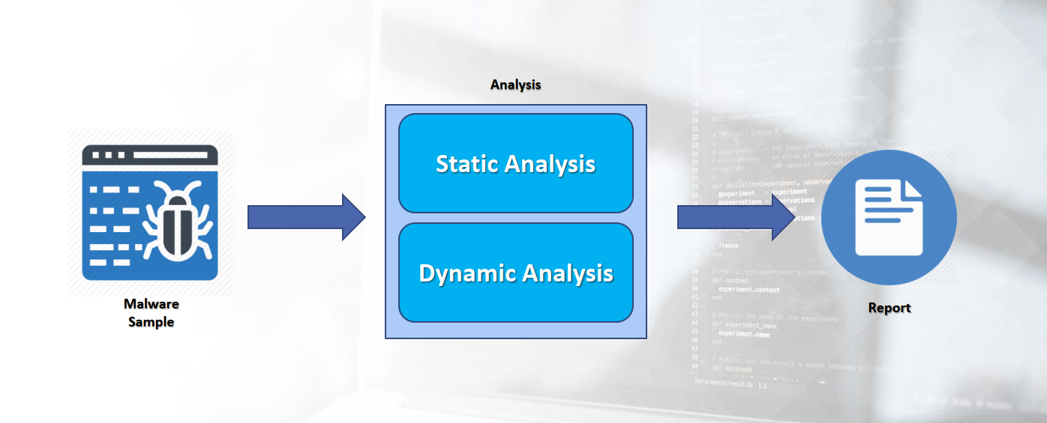
2.3. Phân loại kỹ thuật phân tích mã độc
Notes:
Có 2 kỹ thuật phân tích mã độc chính là:
Phân tích tĩnh
Phân tích động
Trên thực tế thường sẽ phải kết hợp cả 2 phương pháp gọi là phân tích kết hợp.

Slide 37
2.3. Phân loại kỹ thuật phân tích mã độc
Phân tích tĩnh (static analysis):
Phân tích mã nguồn hoặc file thực thi của mã độc mà không cho mã độc hoạt động. Thường thực hiện trên máy tính an toàn không kết nối mạng. Cho phép khám phá cấu trúc và chức năng bên trong của mã độc. Phát hiện các công cụ và kỹ thuật được sử dụng.
Ưu điểm: An toàn hơn, dễ thực hiện.
Nhược điểm: Khó nắm bắt hành vi thực tế của mã độc.
Notes:
Disassamble: dịch ngược chuyển mã máy về mã lệnh

Slide 38
2.3. Phân loại kỹ thuật phân tích mã độc
Phân tích tĩnh cơ bản: tìm cách hiểu mã độc bằng cách phân tích chính file, cấu trúc file, các chức năng được sử dụng bởi mã độc ...
Phân tích tĩnh nâng cao: phân tích sâu hơn và tìm cách hiểu được mã độc dựa trên dịch ngược (disassembled).

Slide 39
2.3. Phân loại kỹ thuật phân tích mã độc
Phân tích động (dynamic analysis):
Phân tích mã độc bằng cách cho mã độc thực thi và giám sát và phân tích hoạt động của nó. Thường thực hiện trong môi trường cô lập để đảm bảo an toàn. Cho phép nghiên cứu hành vi của mã độc trên máy chủ, tương tác với mạng và hệ thống. Có thể phát hiện các chỉ số mạng và máy chủ liên quan đến mã độc.
Ưu điểm: Hiểu được hành vi và tác động của mã độc.
Nhược điểm: Cần môi trường cô lập và có thể nguy hiểm.
Notes:
Debug: gỡ rối (lỗi) chương trình

Slide 40
2.3. Phân loại kỹ thuật phân tích mã độc
Phân tích động cơ bản: Chạy mã độc trong môi trường cô lập có trang bị sẵn các công cụ giám sát khác nhau và cố gắng hiểu mã độc đang làm gì dựa trên đầu ra của các công cụ đó.
Phân tích động nâng cao: nếu phân tích cơ bản không đem lại kết quả hoặc muốn tìm hiểu kỹ hơn thì cần thực hiện phân tích nâng cao mã đ bằng cách sử dụng một bộ gỡ lỗi (debuger). Bằng cách này, chuyên gia có nhiều quyền kiểm soát hơn về cách mã độc được thực thi.

Slide 41
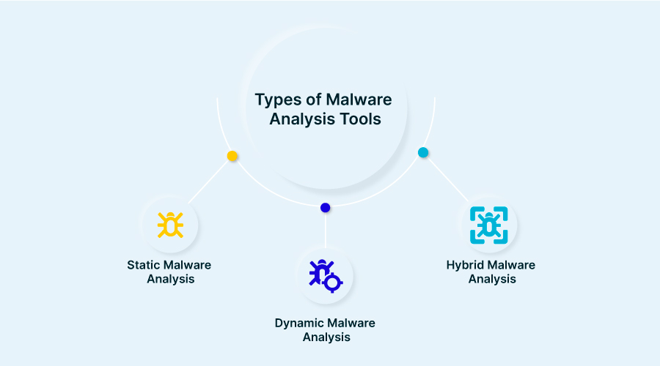
2.3. Phân loại kỹ thuật phân tích mã độc
Trên thực tế các chuyên gia thường kết hợp phân tích tĩnh và phân tích động để đem lại hiệu quả cao nhất. Được gọi là phân tích lai (hybrid malware analysis)

Slide 42
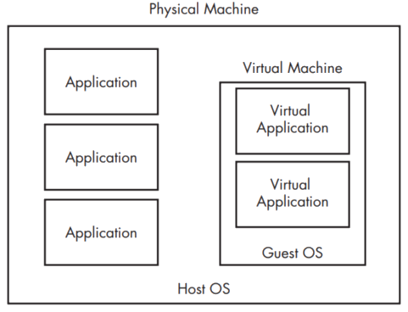
Thiết lập môi trường thực hành
Lab requirements
Virtualization software (VMware or VirtualBox)
Tools for analyzing + Snapshot tool
Malware samples
Sandbox
Malware sources
Hybrid Analysis: https:/​/​www.​hybrid-​analysis.​com/​
KernelMode.info: http:/​/​www.​kernelmode.​info/​forum/​viewforum.​php?​f=​16
VirusBay: https:/​/​beta.​virusbay.​io/​
Contagio malware dump: http:/​/​contagiodump.​blogspot.​com/​
AVCaesar: https:/​/​avcaesar.​malware.​lu/​
Malwr: https:/​/​malwr.​com/​
VirusShare: https:/​/​virusshare.​com/​
theZoo: http:/​/​thezoo.​morirt.​com/
Tham khảo: phần 5 chapter 1.
Monnappa, K. A. (2018). Learning Malware Analysis: Explore the concepts, tools, and techniques to analyze and investigate Windows malware. Packt Publishing Ltd.
Notes:
Tham khảo: phần 5 chapter 1.
Monnappa, K. A. (2018). Learning Malware Analysis: Explore the concepts, tools, and techniques to analyze and investigate Windows malware. Packt Publishing Ltd.

Slide 43
Bài tập
List and classify the popular malwares (5-7 malwares). Describe the functionalities, example of those malwares (name, when, how, impact).
Build a virtual environment for analyzing malware → Execute some malwares on that system and show the results.

